Slide 1
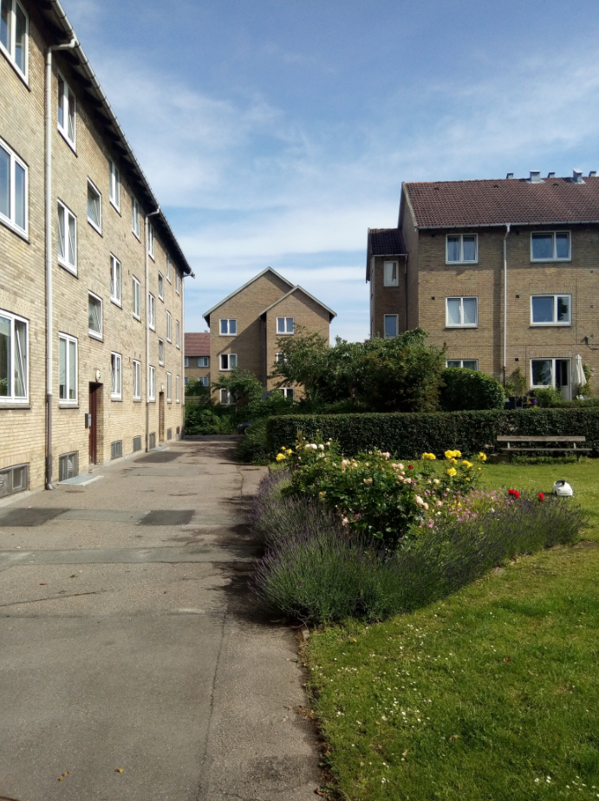
Skyttevænget Informationsmøde Byggeplads Tirsdag, den 9. maj 2023, Kl. 18 - 20

Slide 2
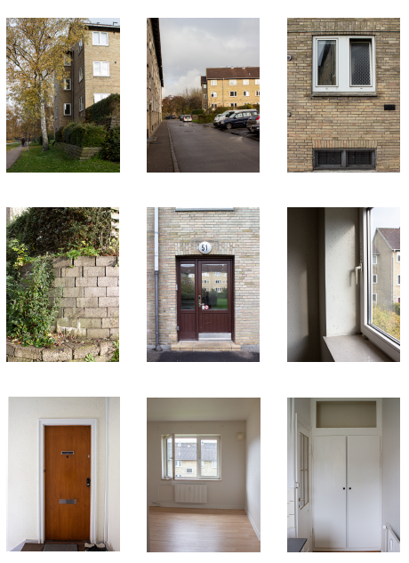
Velkommen Præsentation Status Tidsplan Byggeplads Beboervalg Genhusning Internet Spørgsmål

Slide 3
Status Tidsplan

Slide 4
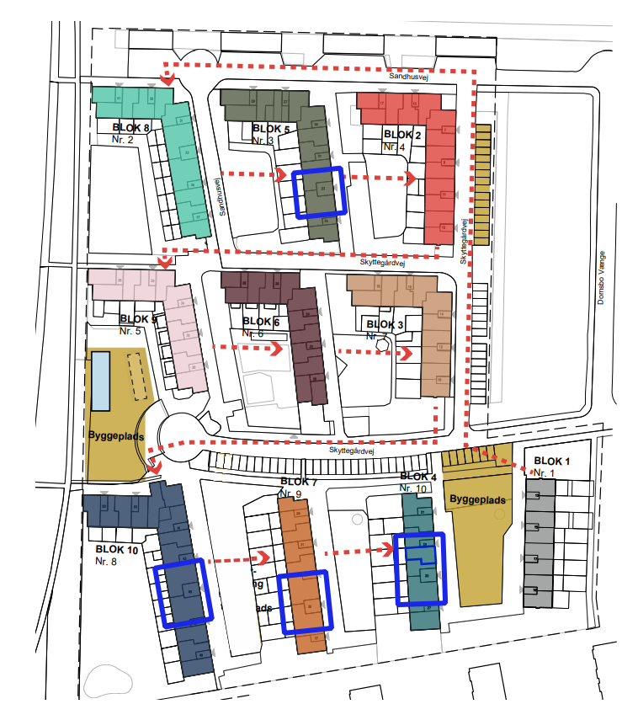
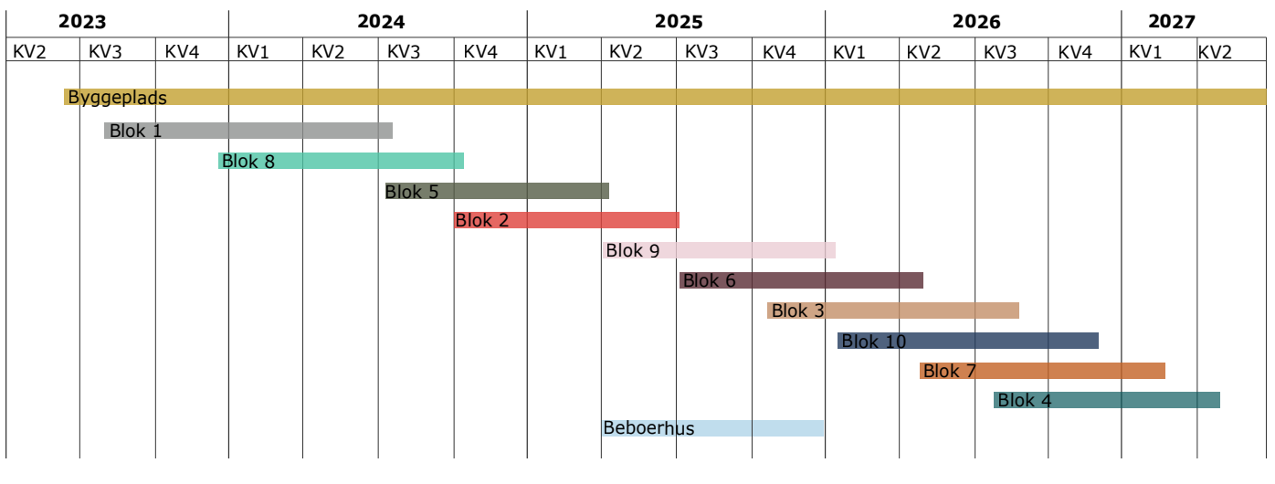
Tidsplan for byggeriet Rækkefølge og tidsplan er bestemt så flest mulige beboere kan genhuses i Skyttevænget. Tidsplanen er foreløbig og kan ændre sig.

Slide 5
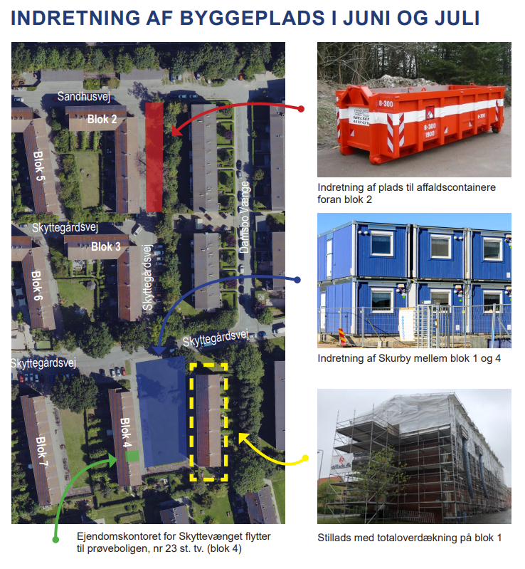
Byggeplads Indretning af byggeplads

Slide 6
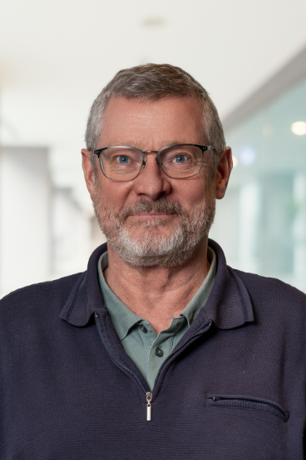
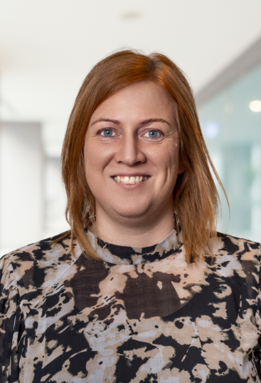
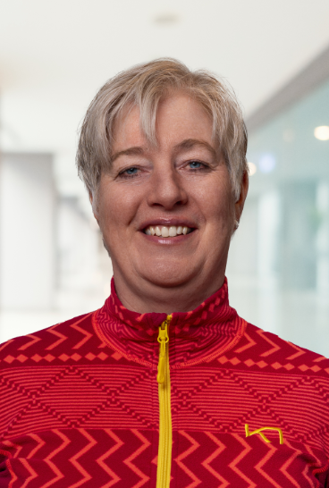
Einar Kornerup A/S
Hovedentreprenør på renovering af Skyttevænget
- Plus 50-60 håndværkere
Espen Stausgaard
Projektchef
Charlotte W. Eriksen
Bæredygtigheds-koordinator
Dorthe Maimann
Byggepladsassistent
Kristoffer H. Andersen
Entrepriseleder

Slide 7
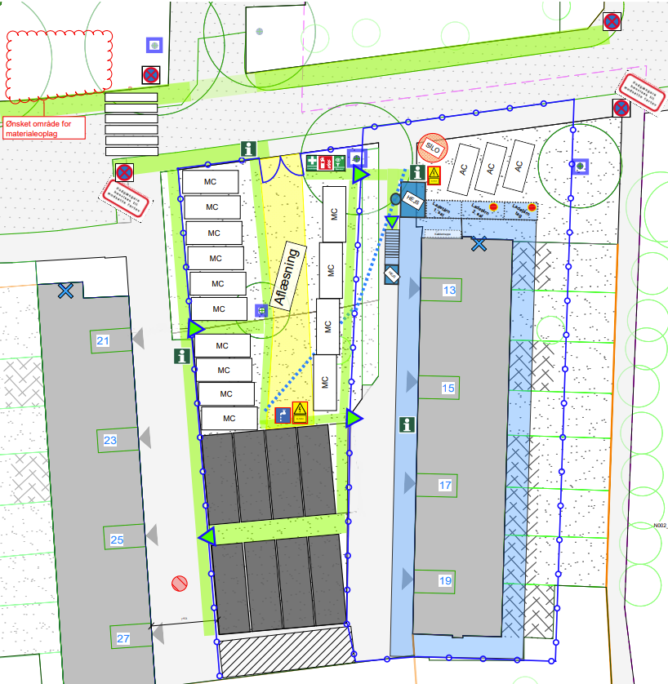
Byggeplads Indretning af byggeplads - Hovedskurbyen mellem blok 1 og 4

Slide 8
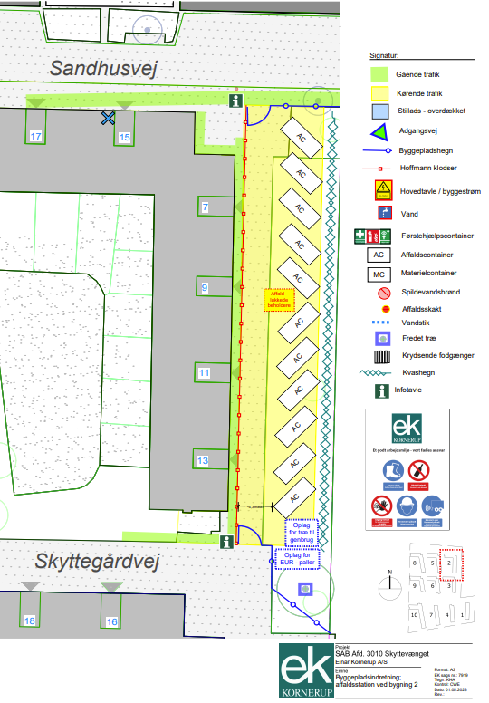
Byggeplads Indretning af byggeplads - Affaldsstation ved blok 2

Slide 9
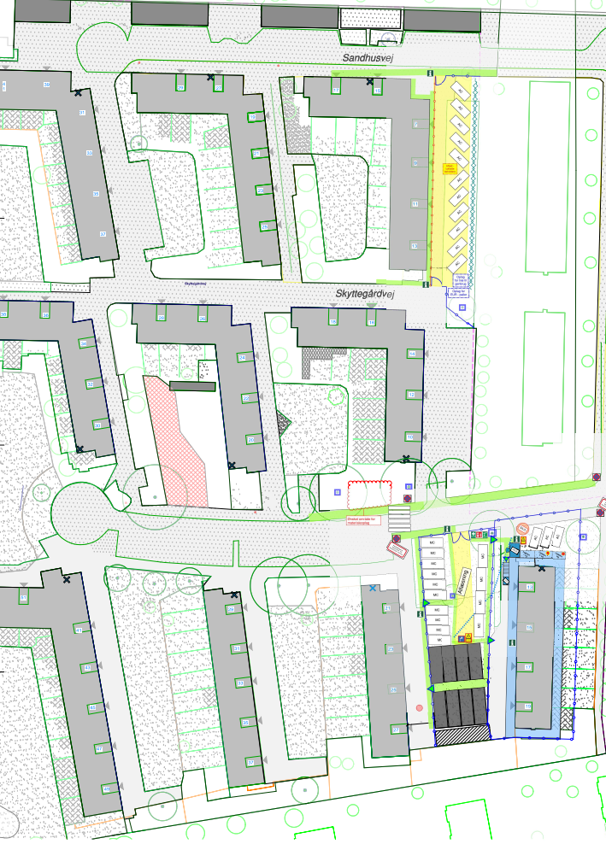
Gravearbejder for fjernvarme Mellem blok 1 og 4 - og fremadrettet.

Slide 10
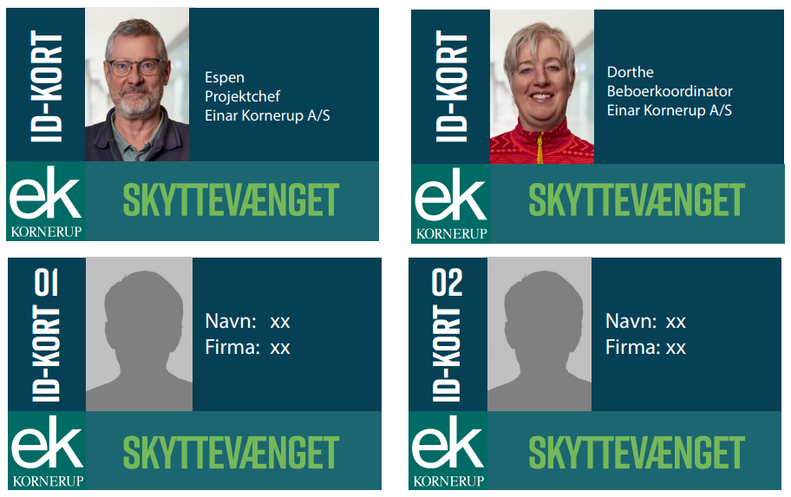
Identifikation af håndværkere på byggesagen Einar Kornerups egne folk og vores underentreprenører.
EK’s egne ansatte: Id-kort med navn, foto og stillingsbetegnelse
EK’s Underentreprenører: Id-kort med navn, foto og firmanavn samt et nummer (tal) knyttet til det enkelte kort
2027

Slide 11
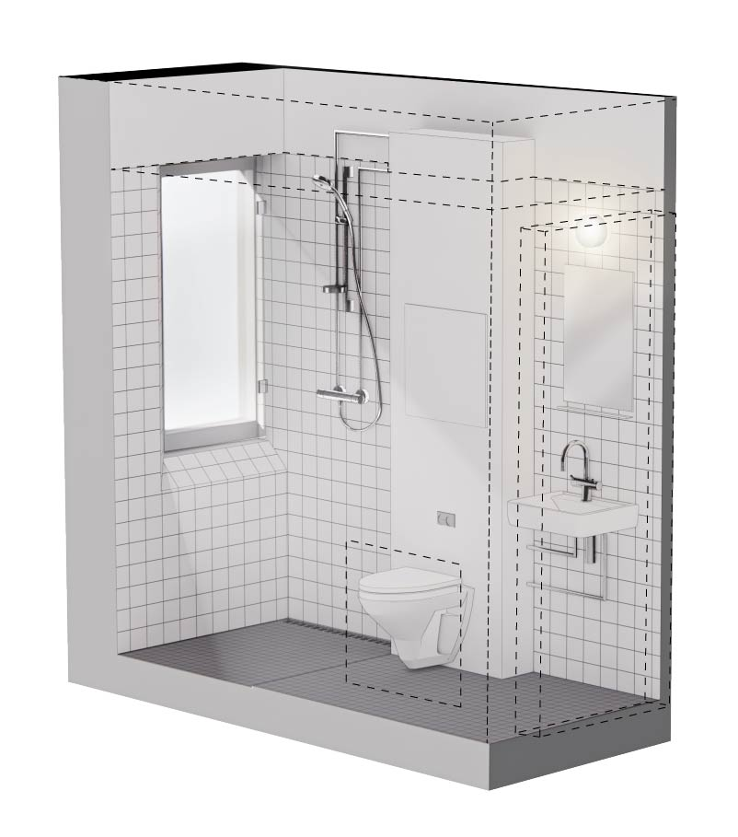
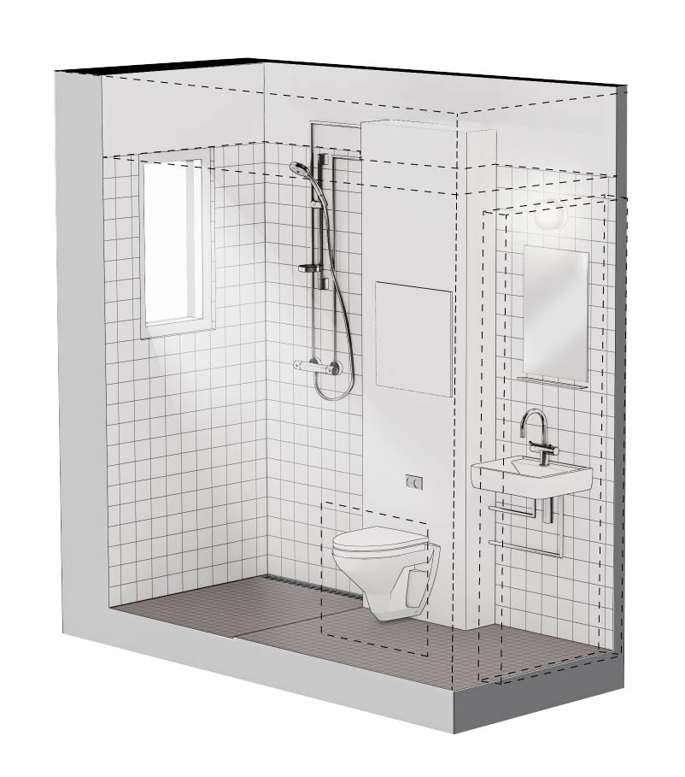
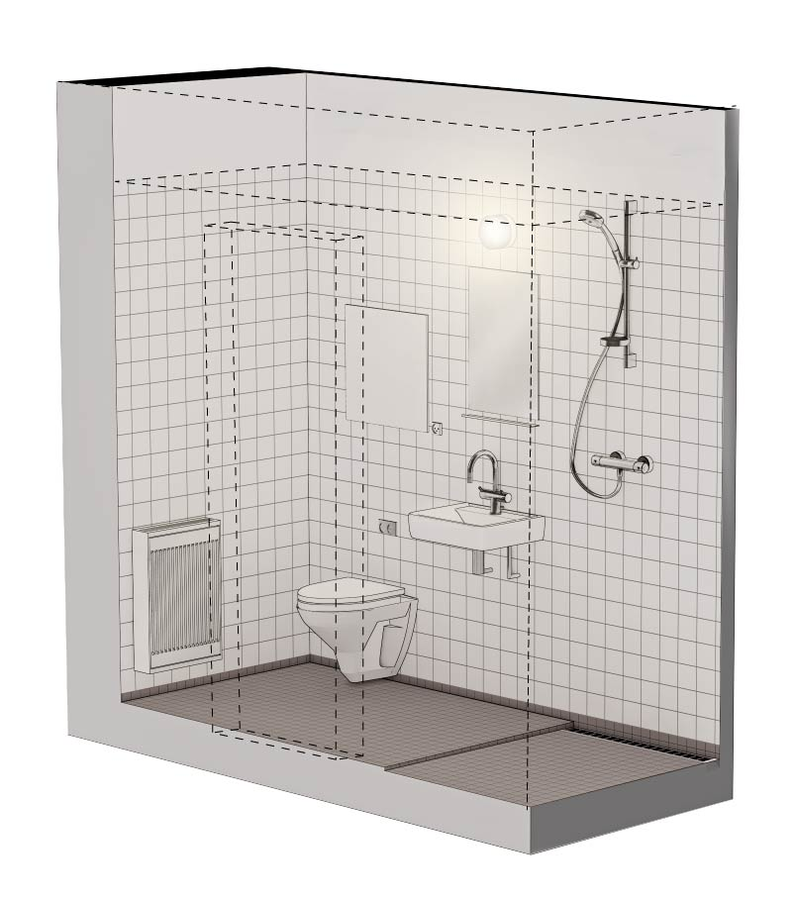
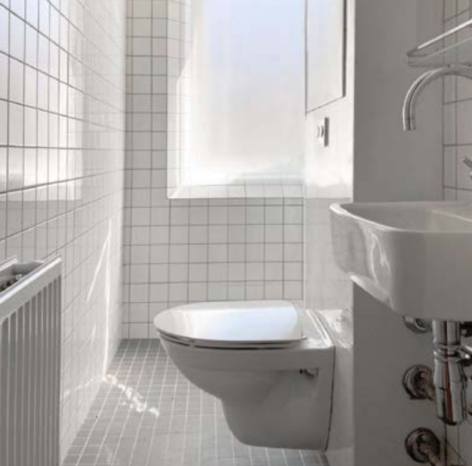
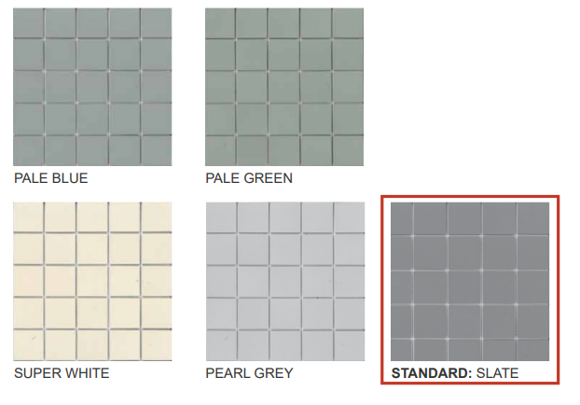
Beboervalg Badeværelse Alle boliger får et helt nyt badeværelse, som er opdelt i brusebad, toilet og håndvask. De fleste badeværelser udvides ved at flytte væggen lidt ud i entréen. De boliger, som i dag har små indeliggende badeværelser, bliver helt ombygget, så der er plads til et større badeværelse og et helt nyt køkken. Alle vægge beklædes med hvide glaserede fliser. Gulvet beklædes med skridsikre gulvfliser. Du kan selv vælge mellem seks forskellige farver gulvfliser til dit nye badeværelse.

Slide 12
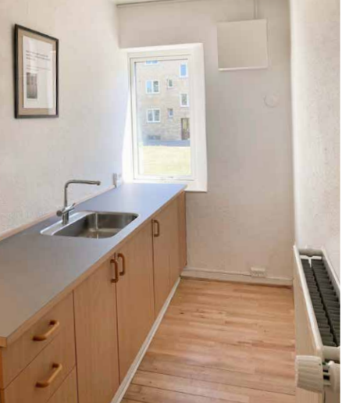
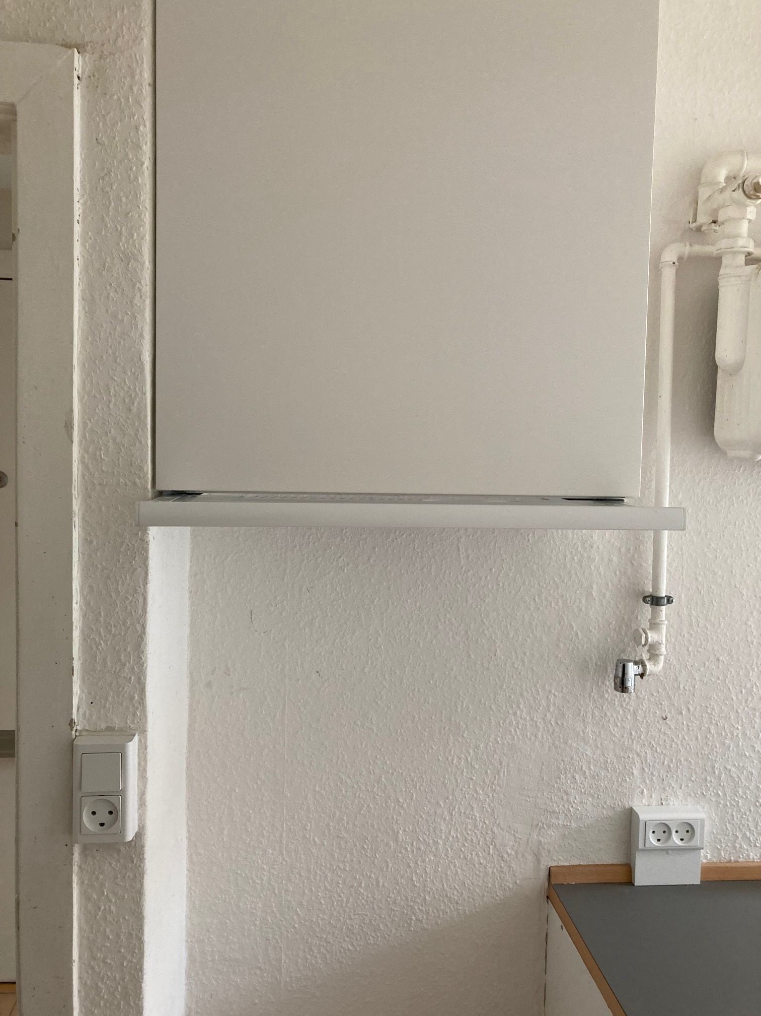
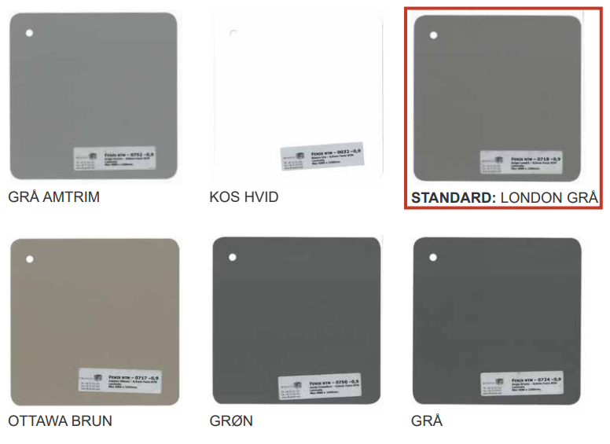
Beboervalg Køkken Alle boliger får ny bordplade og stålvask. Du kan selv vælge mellem seks forskellige farver på din nye køkkenbordplade. Det kan blive nødvendigt at fjerne eller ombygge køkkenskabe, som ikke passer ind med de nye installationer. I de 52 boliger, som i dag har små indeliggende badeværelser, nedrives de nuværende køkkener for at få plads til et nyt bad. Køkkenet indrettes alt efter boligtypen, i et nyt rum med adgang fra værelse eller inde i opholdsrummet

Slide 13
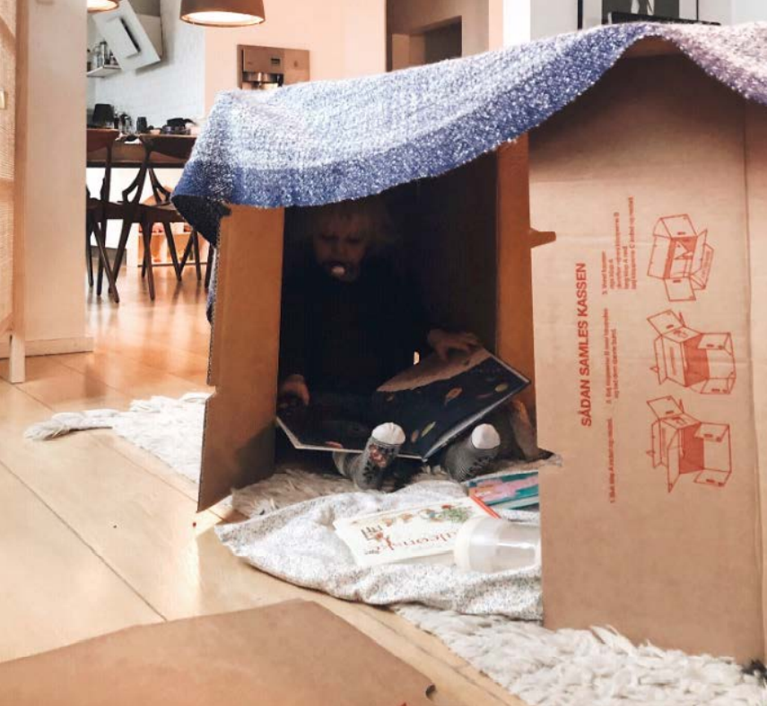
Genhusning

Slide 14
Genhusning Din internetforbindelse skal flyttes når du flytter. Fiberby hjælpe med at flytte jeres forbindelse TV. Aftale med Youssee Din TV pakke skal flyttes Skal meldes 14. dage før til Yousee Internet: https://yousee.dk/flytadresse Yousee Frederiksberg kontakt på: 20590991 YouSee kundeservice: 70 70 40 70

Slide 15
Spørgsmål? Hvor kan du få mere at vide? Ejendomskontoret Prøveboligen Vaskeriet Hjemmesiden https://www.sab-bolig.dk/boligafdelinger/alfabetisk-oversigt/skyttevaenget Tak for i aften

